Slide 1
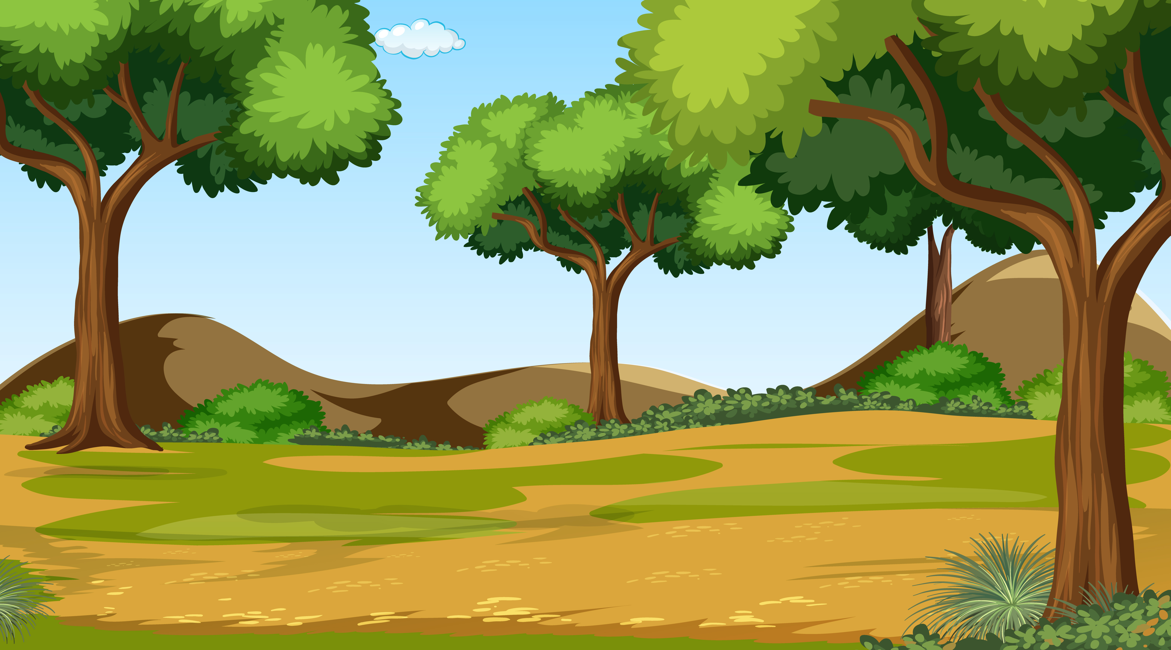



Tập làm văn 4
LUYỆN TẬP
QUAN SÁT CÂY CỐI
LUYỆN TẬP
QUAN SÁT CÂY CỐI

Slide 2
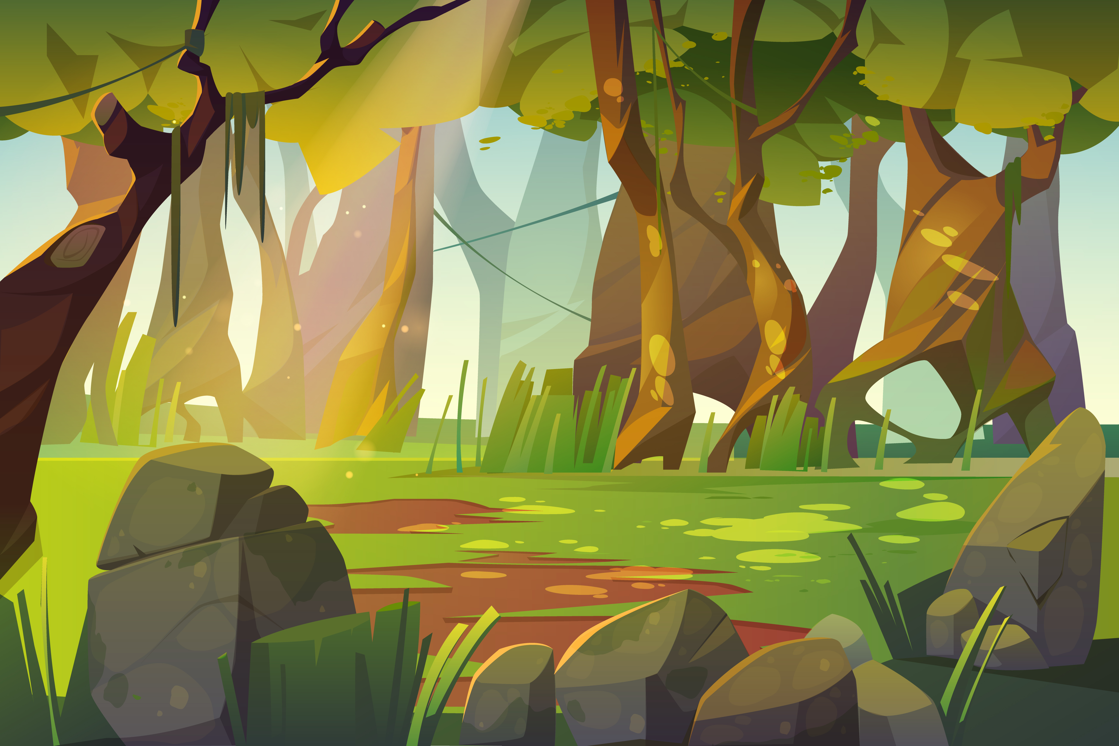
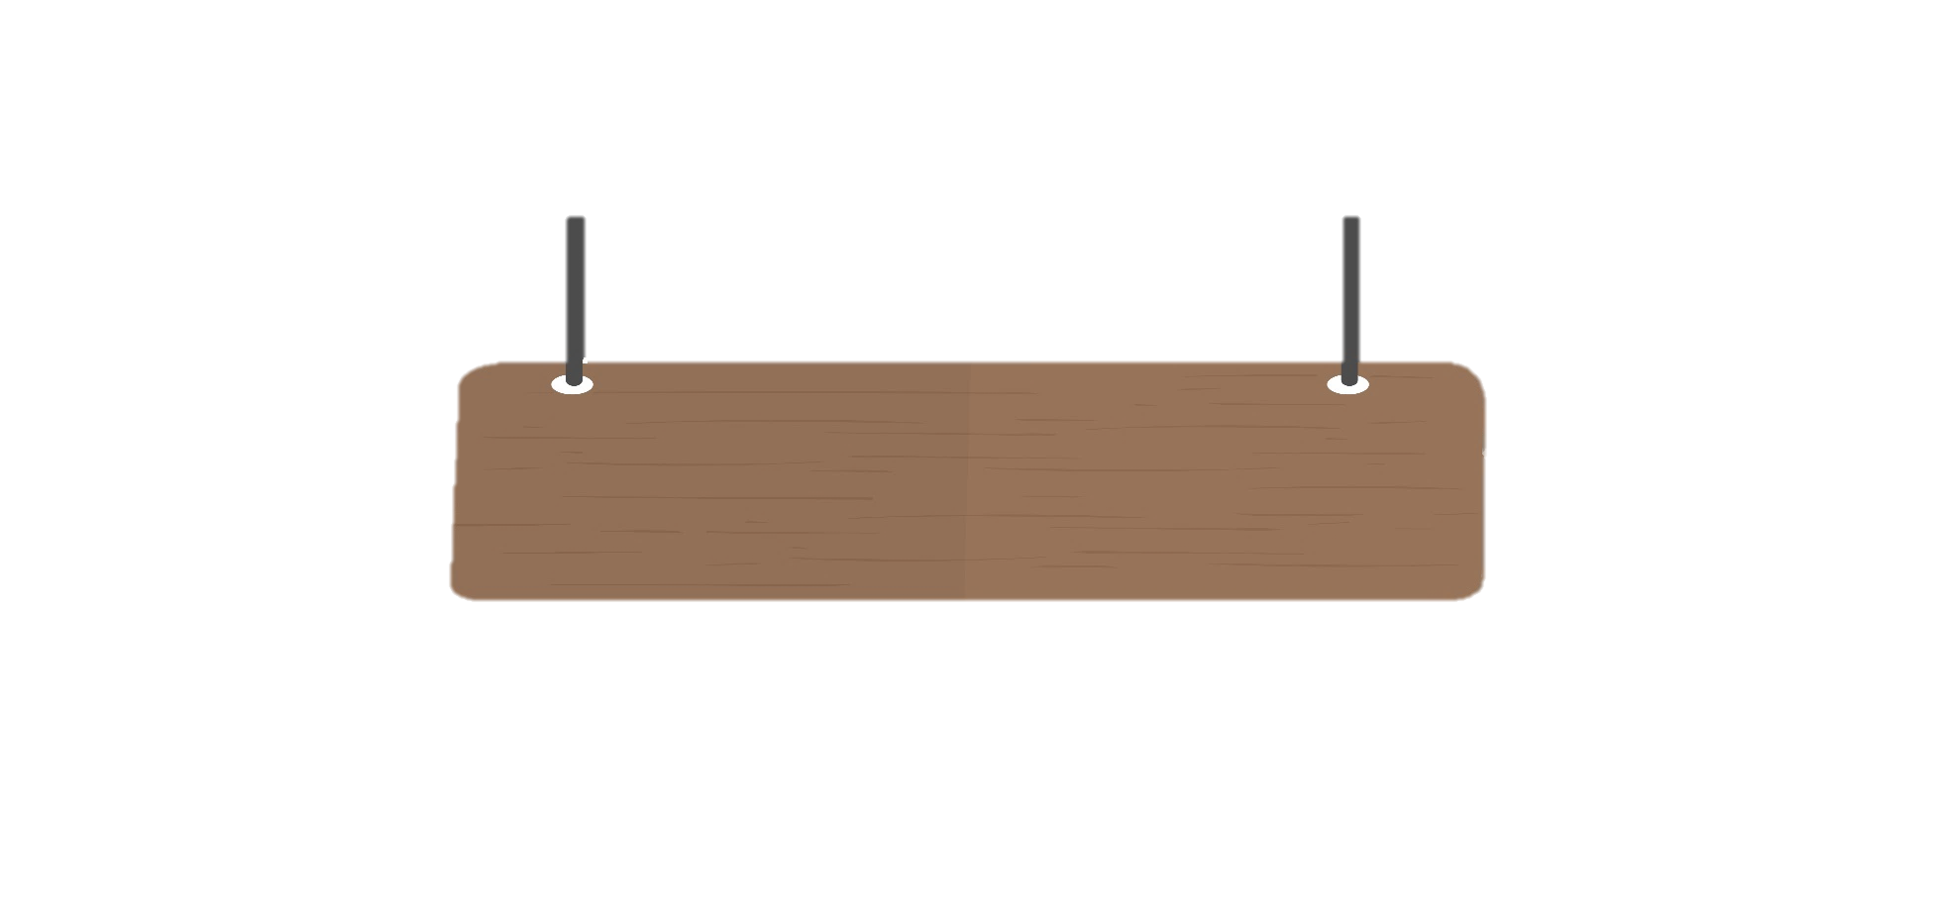
YÊU CẦU CẦN ĐẠT
1. Kiến thức
- Biết quan sát cây cối theo trình tự hợp lí, kết hợp các giác quan khi quan sát; bước đầu nhận ra được sự giống nhau giữa miêu tả một loài cây với miêu tả một cái cây (BT1).
2. Kĩ năng
- Ghi lại được các ý quan sát về một cây em thích theo một trình tự nhất định (BT2).
3. Phẩm chất
- Biết bảo vệ, chăm sóc cây cối
4. Góp phần phát triển NL:
- NL giải quyết vấn đề và sáng tạo, NL ngôn ngữ, NL tự học, NL giao tiếp.
1. Kiến thức
- Biết quan sát cây cối theo trình tự hợp lí, kết hợp các giác quan khi quan sát; bước đầu nhận ra được sự giống nhau giữa miêu tả một loài cây với miêu tả một cái cây (BT1).
2. Kĩ năng
- Ghi lại được các ý quan sát về một cây em thích theo một trình tự nhất định (BT2).
3. Phẩm chất
- Biết bảo vệ, chăm sóc cây cối
4. Góp phần phát triển NL:
- NL giải quyết vấn đề và sáng tạo, NL ngôn ngữ, NL tự học, NL giao tiếp.

Slide 3
Chào các bạn, chúng ta đã được học về văn miêu tả đồ vật rồi! Hôm nay các bạn hãy cùng mình khám phá và làm quen thêm một dạng bài văn miêu tả nữa nhé! Đấy chính là miêu tả cây cối

Slide 4
Trước khi vào bài mới, mình sẽ cùng nhau ôn lại kiến thức bài cũ thông qua hoạt động
KHỞI ĐỘNG.

Slide 5


1 – KHỞI ĐỘNG

Slide 6

Câu 1:
. Bố cục bài văn miêu tả bao gồm …… phần
Các bạn hãy trả lời những câu hỏi sau để cùng mình ôn lại kiến thức bài cũ nhé!
2
a
3
b
4
c
5
d
Đó là những phần nào?

Slide 7


Câu 2: Trong phần thân bài miêu tả đồ vật chúng ta nên miêu tả theo trình tự như thế nào các bạn nhỉ?
Trước hết, nên tả bao quát toàn bộ đồ vật, rồi tả những bộ phận có đặc điểm nổi bật

Slide 8
Như vậy, các bạn đã nắm được cấu tạo một bài văn miêu tả đồ vật rồi, bây giờ chúng ta sẽ cùng nhau bước vào bài mới nhé!

Slide 9
Tập làm văn 4
LUYỆN TẬP
QUAN SÁT CÂY CỐI
LUYỆN TẬP
QUAN SÁT CÂY CỐI

Slide 10
2 – khám phá

Slide 11


1. Đọc lại ba bài văn tả cây cối mới học (Sầu riêng, Bãi ngô, Cây gạo) và nhận xét:
Tác giả mỗi bài văn quan sát cây theo trình tự như thế nào?
Các tác giả quan sát cây bằng những giác quan nào?
Chỉ ra những hình ảnh so sánh, nhân hóa mà em thích. Theo em, các hình ảnh so sánh và nhân hóa này có tác dụng gì?
Trong ba bài văn trên, baì văn nào tả một loài cây, bài văn nào tả một cái cây cụ thể?
Theo em, miêu tả một loài cây có điểm gì giống và khác với miêu tả một cây cụ thể?
a

Slide 12



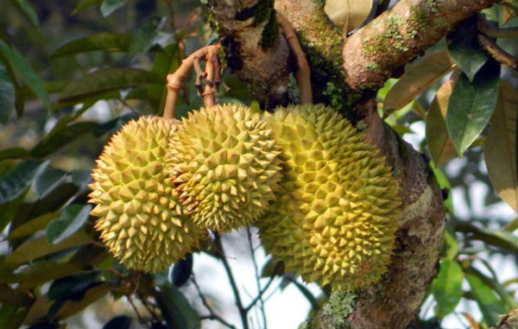
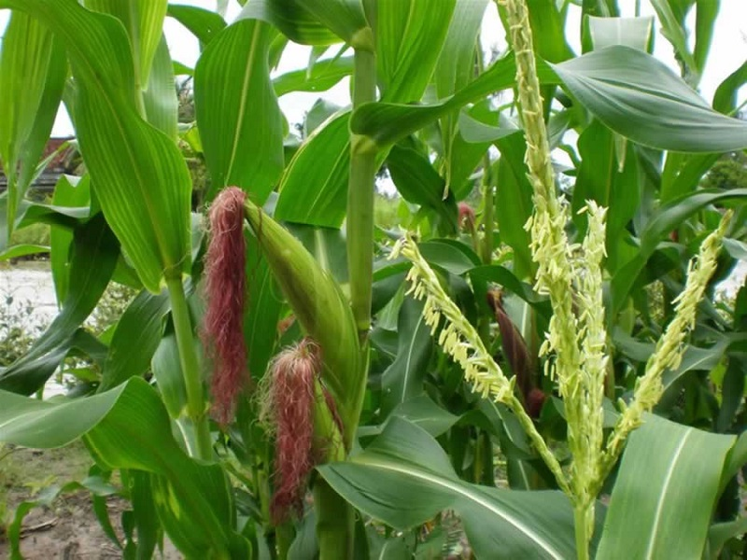
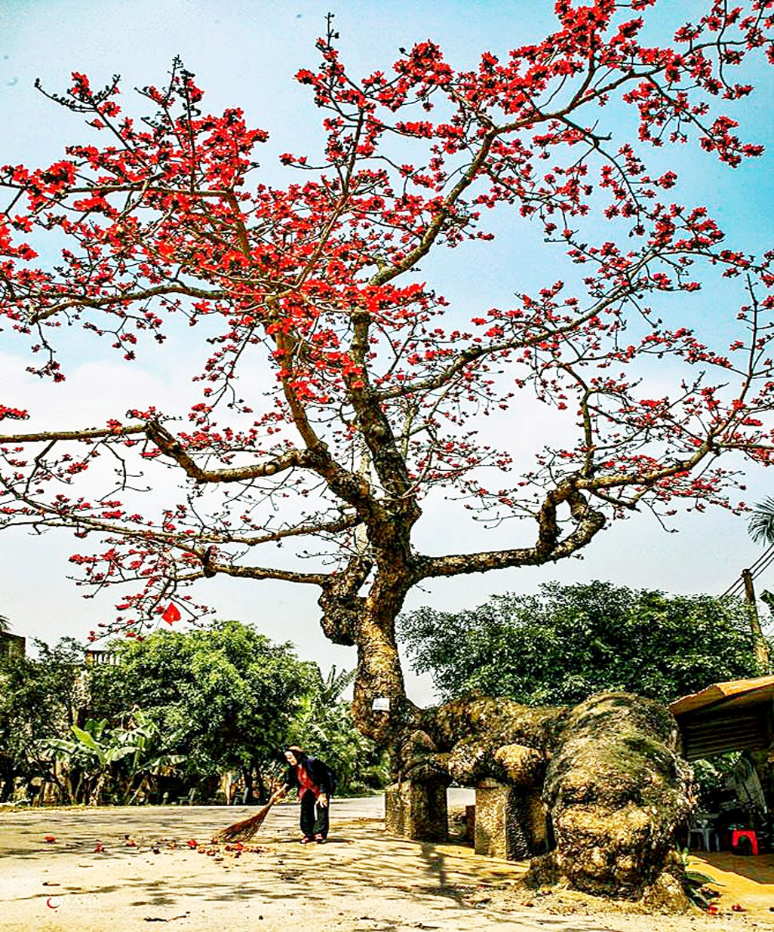
Cây gạo
Tác giả mỗi bài văn quan sát cây theo trình tự như thế nào?
Bài Sầu riêng: quan sát từng bộ phận của cây.
Bài Bãi ngô: quan sát từng thời kì phát triển của cây.
Bài Cây gạo: quan sát từng thời kì phát triển của cây (từng thời kì phát triển của bông gạo).
Sầu riêng
Bãi ngô

Slide 13
Quan sát bằng thị giác (mắt):
Các chi tiết được quan sát: cây, lá, búp, hoa, bắp ngô, bướm trắng, bướm vàng (bài Bãi ngô). Cây, cành, hoa, quả, gạo, chim chóc (bài Cây gạo). Hoa trái, dáng, thân, cành lá (bài Sầu riêng).
b/ Các tác giả quan sát cây bằng các giác quan nào?
- Quan sát bằng khứu giác (mũi): Hương thơm của trái sầu riêng.
Quan sát bằng vị giác (lưỡi):
Vị ngọt của trái sầu riêng.
- Quan sát bằng thính giác (tai): tiếng chim hót (bài Cây gạo), tiếng tu hú (bài Bãi ngô).

Slide 14
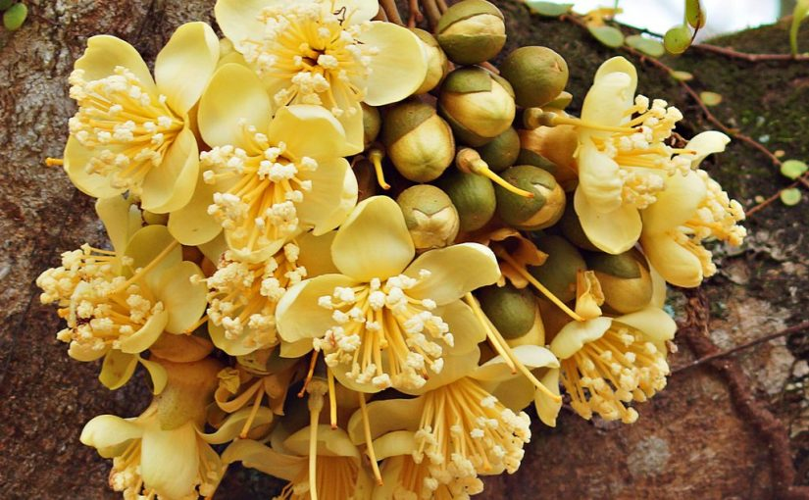
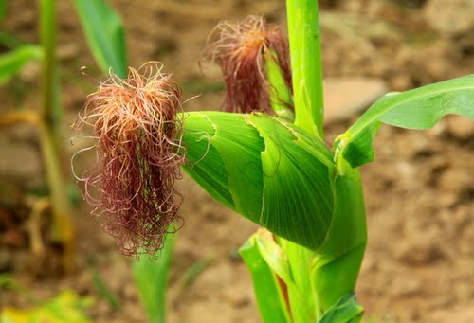
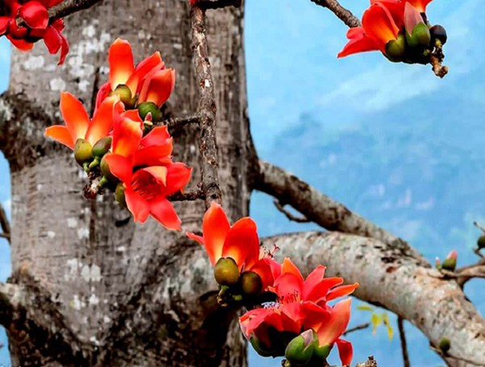
c/ Chỉ ra các hình ảnh so sánh và nhân hoá mà em thích

Slide 15
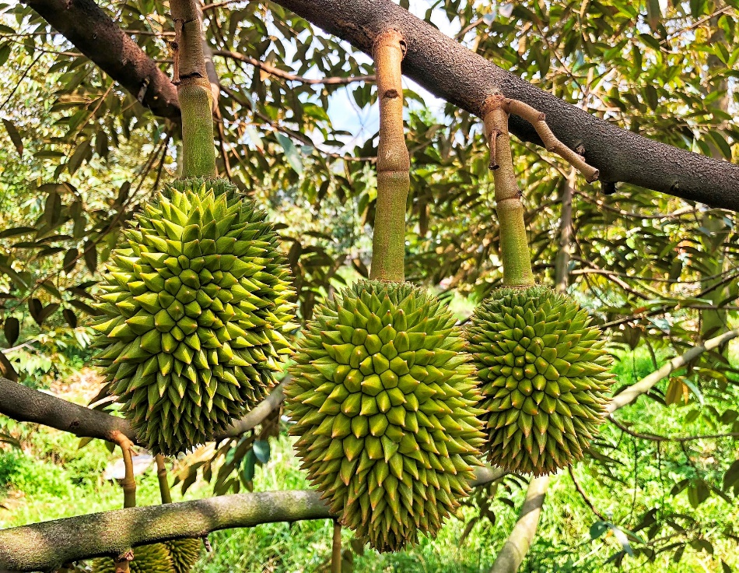
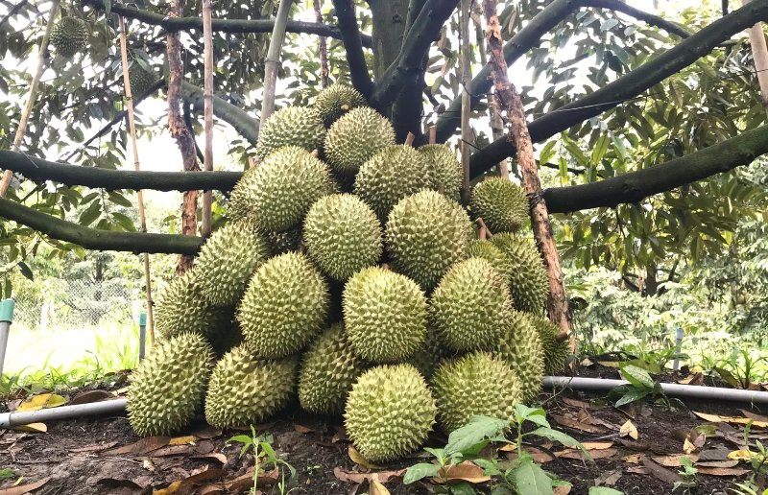
c/ Những hình ảnh so sánh:
Bài Sầu riêng:
- Hoa sầu riêng ngan ngát hương cau, hương bưởi.
- Cánh hoa nhỏ như vảy cá, hao hao giống cánh sen con.
- Trái lủng lẳng dưới cành trông như tổ kiến.

Slide 16
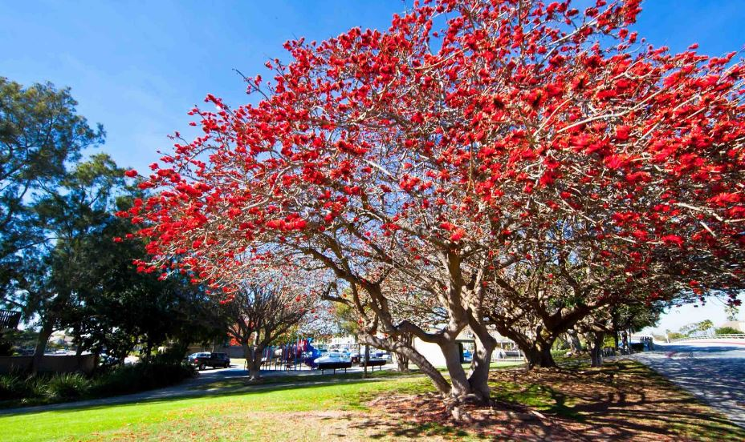
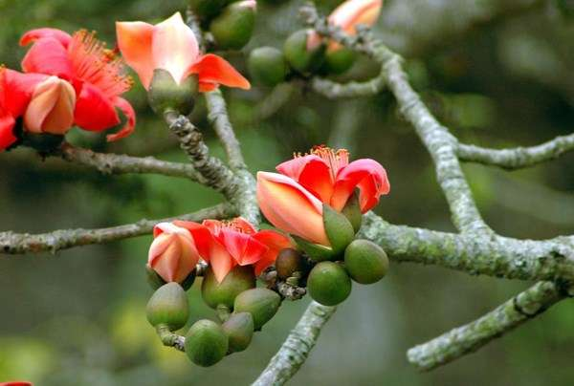
c/ Những hình ảnh so sánh:
Bài Cây gạo:
- Cánh hoa gạo đỏ rực quay tít như chong chóng.
- Quả hai đầu thon vút như con thoi.
- Cây như treo rung rinh hàng ngàn nồi cơm gạo mới
.
Bài Bãi ngô:
- Cây ngô lúc nhỏ lấm tấm như cây mạ non.
- Búp như kết bằng nhung và phấn.
- Hoa ngô xơ xác như cỏ may.

Slide 17
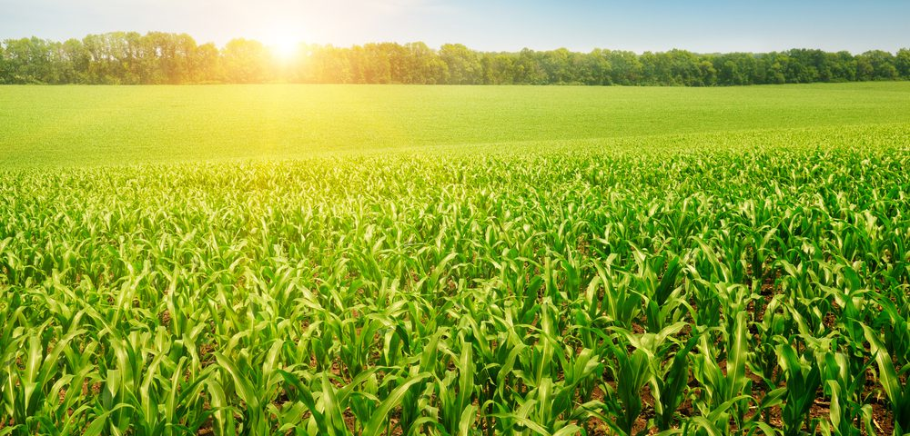
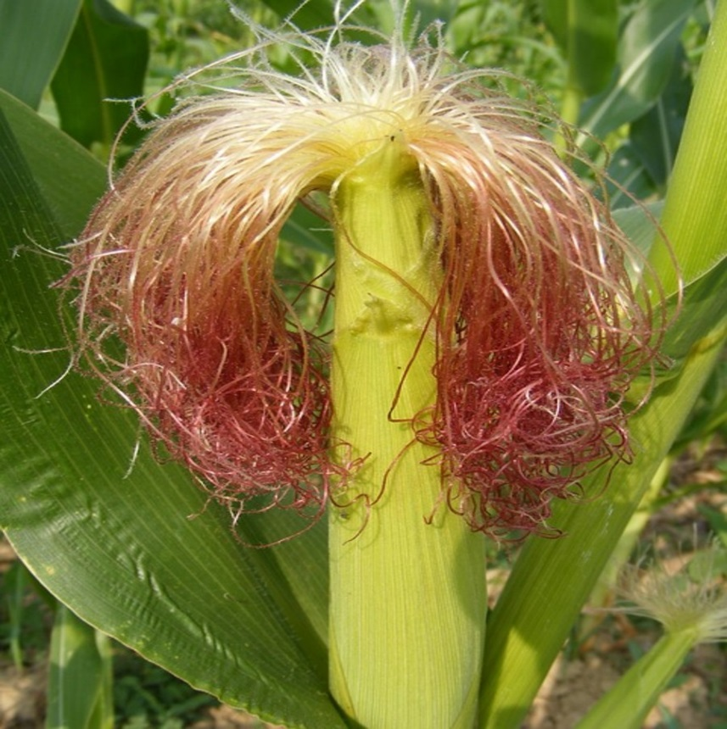
c/ Những hình ảnh so sánh:
Bài Bãi ngô:
- Cây ngô lúc nhỏ lấm tấm như cây mạ non.
- Búp như kết bằng nhung và phấn.
- Hoa ngô xơ xác như cỏ may.
.

Slide 18
c/ Những hình ảnh nhân hoá:
Bài Bãi ngô:
- Búp ngô non núp trong cuống lá.
- Bắp ngô chờ tay người đến bẻ.
Bài Cây gạo:
- Các múi bông gạo nở đều, chín như nồi cơm chín đội vung mà cười.
- Cây gạo già mỗi năm lại trở lại tuổi xuân
- Cây gạo trở nên với dáng vẻ trầm tư. Cây đứng im, cao lớn, hiền lành.
.

Slide 19
Khi miêu tả, cần kết hợp sử dụng hai biện pháp nghệ thuật so sánh và nhân hoá để các sự vật được miêu tả trở nên sinh động, lời văn bay bổng và cuốn hút hơn.

Slide 20
d/. Trong ba bài văn trên, bài nào miêu tả một loài cây, bài nào miêu tả một cây cụ thể?
Hai bài Sầu riêng và bài Bãi ngô miêu tả một loài cây;
Bài Cây gạo miêu tả một loài cây cụ thể.

Slide 21
+ Điểm khác nhau: Tả loài cây cần chú ý đến các đặc điểm phân biệt loài cây này với loài cây khác. Còn tả một cái cây cụ thể phải chú ý đến đặc điểm riêng của cây đó. Đặc điểm đó làm nó khác biệt với các cây cùng loài.
e/. Miêu tả một loài cây có điểm gì giống và có gì khác với miêu tả một cây cụ thể?
+ Điểm giống nhau: Đều phải quan sát kĩ và sử dụng mọi giác quan; tả các bộ phận của cây; tả xung quanh cây; dùng các biện pháp so sánh, nhân hoá khi tả; bộc lộ tình cảm của người miêu tả.
+ Điểm khác nhau: Tả loài cây cần chú ý đến các đặc điểm phân biệt loài cây này với loài cây khác. Còn tả một cái cây cụ thể phải chú ý đến đặc điểm riêng của cây đó. Đặc điểm đó làm nó khác biệt với các cây cùng loài.

Slide 22
Ghi nhớ
1. Kiến thức
- Biết quan sát cây cối theo trình tự hợp lí, kết hợp các giác quan khi quan sát; bước đầu nhận ra được sự giống nhau giữa miêu tả một loài cây với miêu tả một cái cây (BT1).
2. Kĩ năng
- Ghi lại được các ý quan sát về một cây em thích theo một trình tự nhất định (BT2).
3. Phẩm chất
- Biết bảo vệ, chăm sóc cây cối
4. Góp phần phát triển NL:
- NL giải quyết vấn đề và sáng tạo, NL ngôn ngữ, NL tự học, NL giao tiếp.
Khi quan sát một cây để tả, ta có thể quan sát từng bộ phận của cây hoặc quan sát từng thời kì phát triển của cây.
Ta có thể sử dụng kết hợp các giác quan để quan sát.
Khi miêu tả, cần kết hợp sử dụng các hình ảnh so sánh và nhân hoá.
Tả một loài cây chú ý đặc điểm phân biệt giữa loài cây này và loài cây khác.
Tả một cây cụ thể cần chú ý đặc điểm riêng biệt của loài cây đó.

Slide 23
Bây giờ, chúng ta hãy cùng nhau vận dụng kiến thức vừa học vào phần luyện tập và thực hành bạn nhé!

Slide 24
3 – thực hành

Slide 25
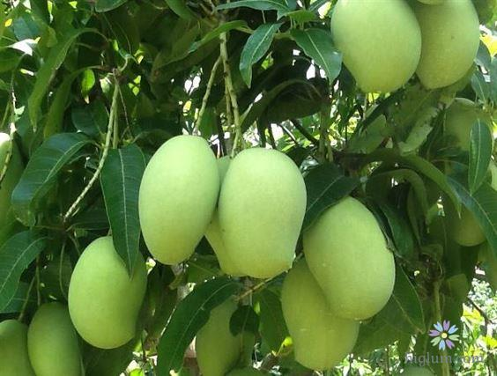
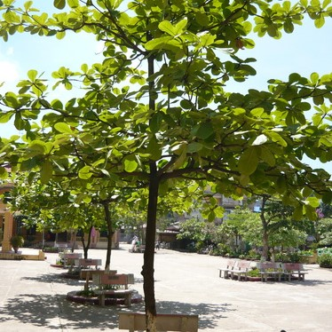
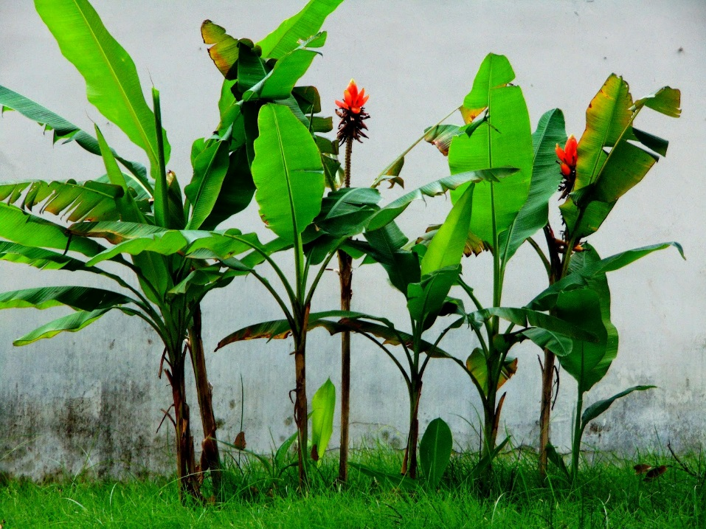
+ Điểm khác nhau: Tả loài cây cần chú ý đến các đặc điểm phân biệt loài cây này với loài cây khác. Còn tả một cái cây cụ thể phải chú ý đến đặc điểm riêng của cây đó. Đặc điểm đó làm nó khác biệt với các cây cùng loài.
2/ Quan sát một cây mà em thích trong khu vực trường em (hoặc nơi em ở) và ghi lại những gì em quan sát được. Chú ý kiểm tra xem:
Trình tự quan sát của em có hợp lí không?
Em đã quan sát bằng những giác quan nào?
Cái cây em quan sát có gì khác với những cây khác cùng loài.
Cây chuối
Cây xoài
Cây bàng

Slide 26
+ Điểm khác nhau: Tả loài cây cần chú ý đến các đặc điểm phân biệt loài cây này với loài cây khác. Còn tả một cái cây cụ thể phải chú ý đến đặc điểm riêng của cây đó. Đặc điểm đó làm nó khác biệt với các cây cùng loài.
Trình tự quan sát của em có hợp lí không?
Ví dụ: Quan sát cây bàng
Quan sát từng bộ phận của cây (thân cây, cành cây, quả bàng,...)
HOẶC
Quan sát thời kì phát triển của cây (tả cây vào các mùa thu, đông, xuân và hè). Mỗi thời kì cây thay đổi như thế nào
Cây bàng

Slide 27
+ Điểm khác nhau: Tả loài cây cần chú ý đến các đặc điểm phân biệt loài cây này với loài cây khác. Còn tả một cái cây cụ thể phải chú ý đến đặc điểm riêng của cây đó. Đặc điểm đó làm nó khác biệt với các cây cùng loài.
b) Quan sát bằng những giác quan nào?
Thị giác:
Cây um tùm lá, đủ màu: lá xanh thẫm, lá ngả vàng, có cái lá đỏ như màu đồng.
Quả bàng vàng ruộm lúc lỉu trên cành, nấp giữa vòm lá; có quả rụng lăn lóc trên mặt đất.
Xúc giác
Thân cây lộ rõ vẻ sần sùi; những cái u trên thân trơ ra.
Thính giác
Gió đu đưa, những cành bàng cọ xát vào nhau tạo ra những âm thanh xì xào như đang trò chuyện cùng nhau.
Cây bàng

Slide 28
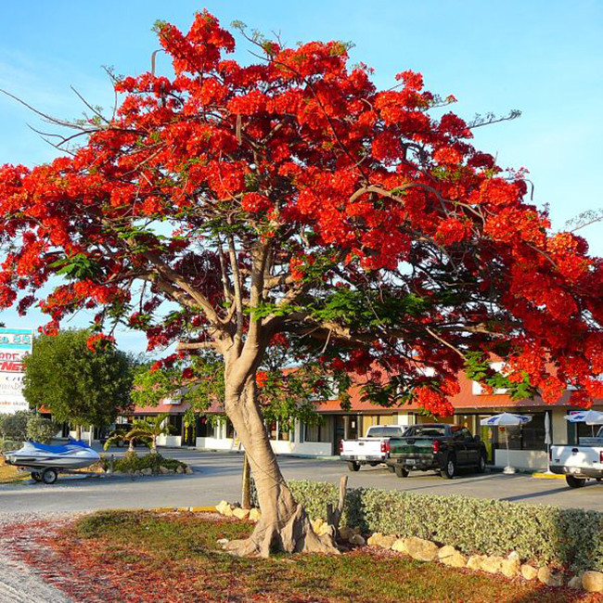
+ Điểm khác nhau: Tả loài cây cần chú ý đến các đặc điểm phân biệt loài cây này với loài cây khác. Còn tả một cái cây cụ thể phải chú ý đến đặc điểm riêng của cây đó. Đặc điểm đó làm nó khác biệt với các cây cùng loài.
c) Cây em đang quan sát có gì khác với những cây cùng loài?
Cây phượng
Cây bàng
- Hình dáng của cây?
- Màu sắc của hoa?
- Mùa hoa nở,…

Slide 29
Lưu ý: Khi quan sát, cần kết hợp sử dụng hai hình ảnh so sánh và nhân hoá để miêu tả các bộ phận của cây cối.
Ví dụ: Cây như cái ô khổng lồ, xanh um.
Cây bàng nay đã rất lớn tuổi rồi.

Slide 30
Dặn dò
Hoàn thành bài 2
Chuẩn bị bài sau

